Slide 1
БАЊА ЛУКА
УПОЗНАЈ ГРАД

Slide 2
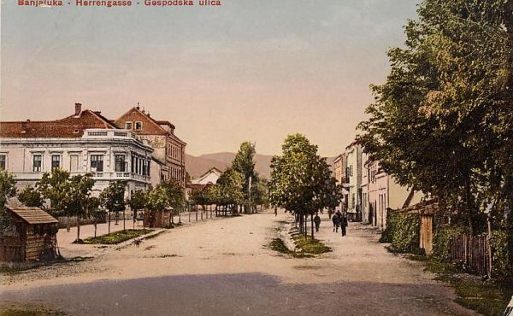
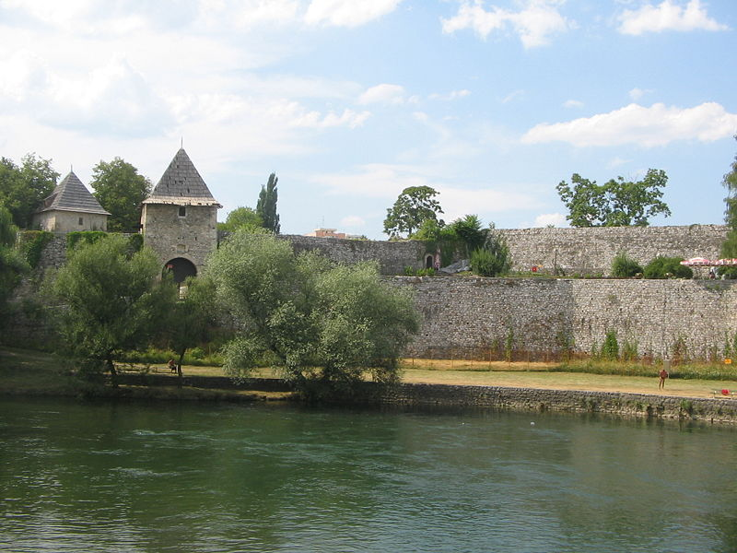
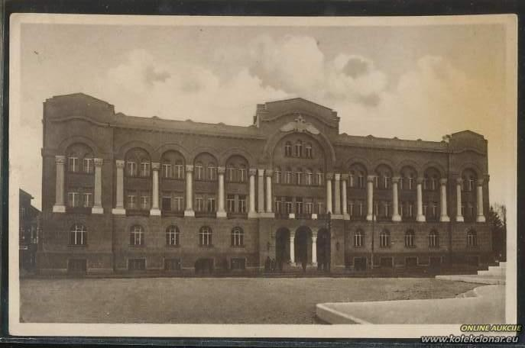
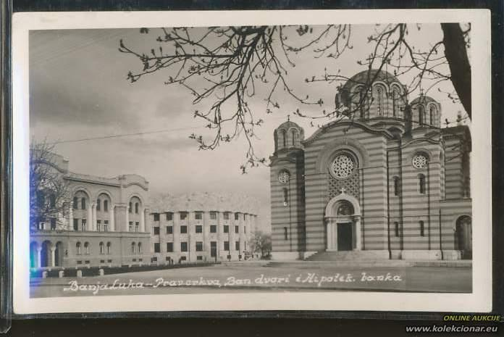
Историја:
Бања Лука се први пут спомиње 1494. године у повељи угарског краља Владислава II Јагеловића.
Праисторијски археолошки локалитети као и предмети који су на њима пронађени пружају доказе о постојању људских заједница на овим просторима још од епохе мустериена из 50.000-35.000 година прије нове ере.
1528. година-упориште Угарске и Турске доминације.

Slide 3
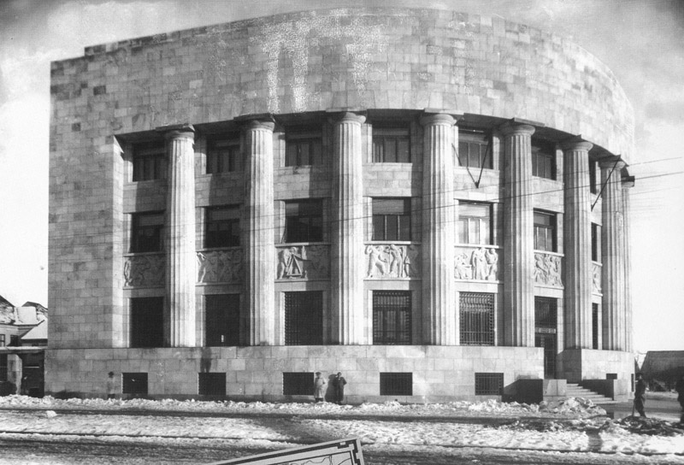
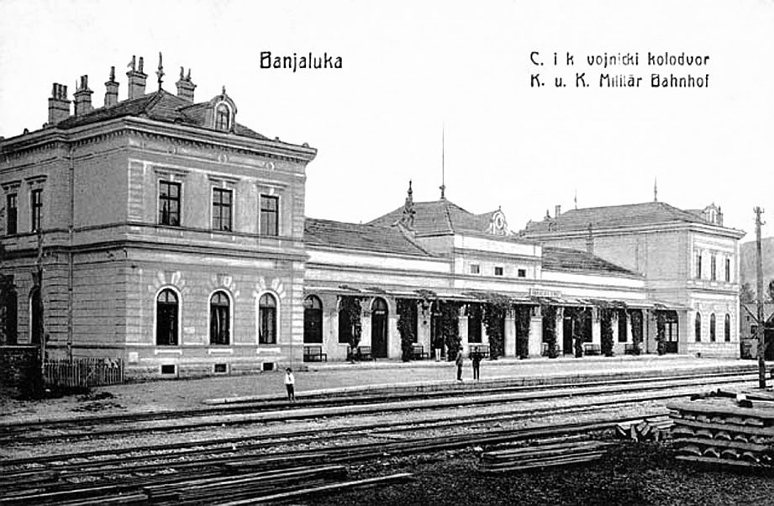
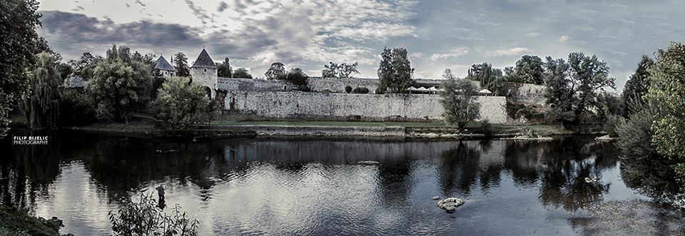
Посебан значај добија за вријеме владавине Ферихад-паше Соколовића (1574-1588)
Аустроугарска окупација,трајала пуних 40 година.
Након Првог свјетског рата постаје дијелом краљевине СХС.
Светислав Тиса Милосављевић (1929-1934)
Након Другог свјетског рата Бања лука доживљава процват
Земљотрес 1996. и рат 1992-1995.

Slide 4
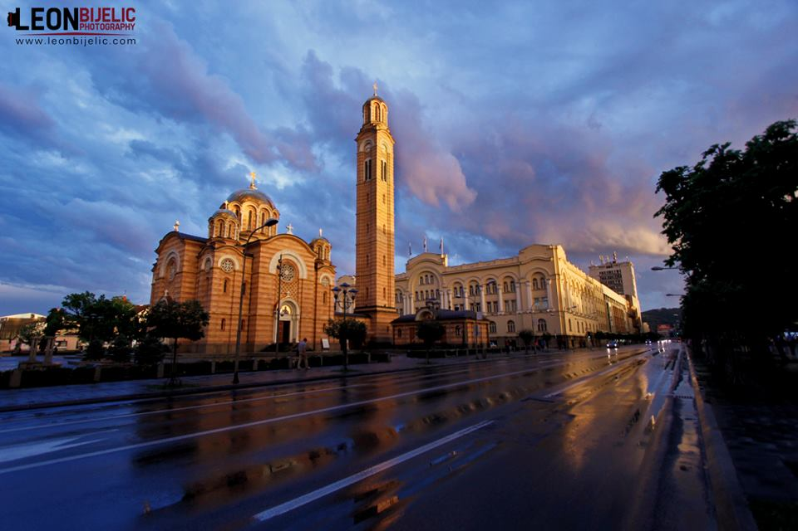
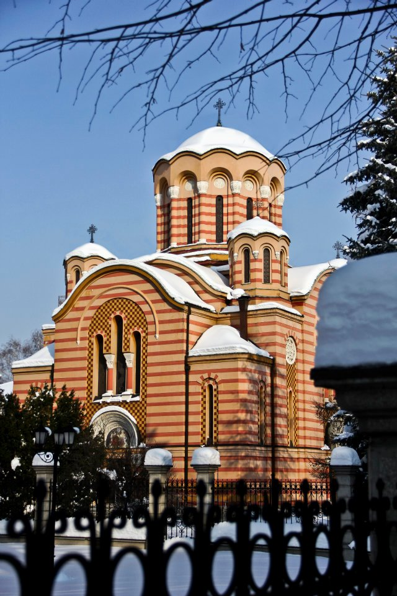
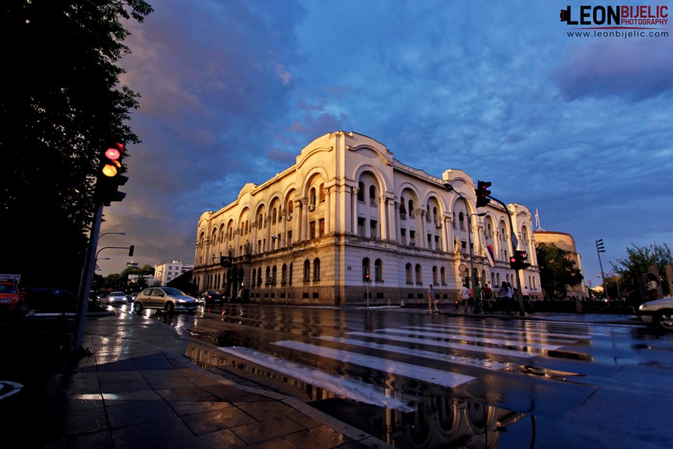
Општи подаци:
Једна од три највеће општине у бившој Југославији.
Највећи град у Републици Српској и други по величини у Босни и Херцеговини.
Она представља политички,административни,финансијски,
универзитетски и културни центар Републике Српске.

Slide 5
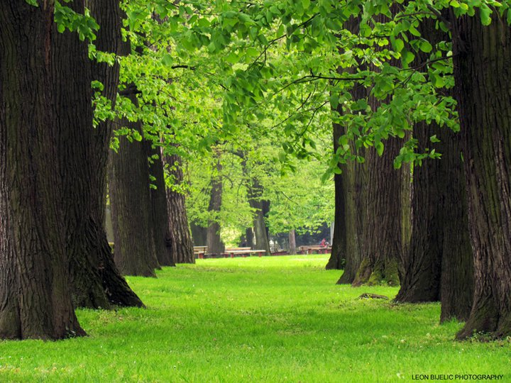
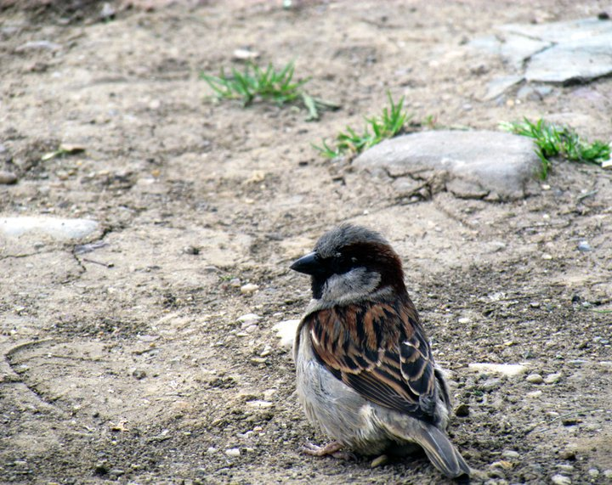
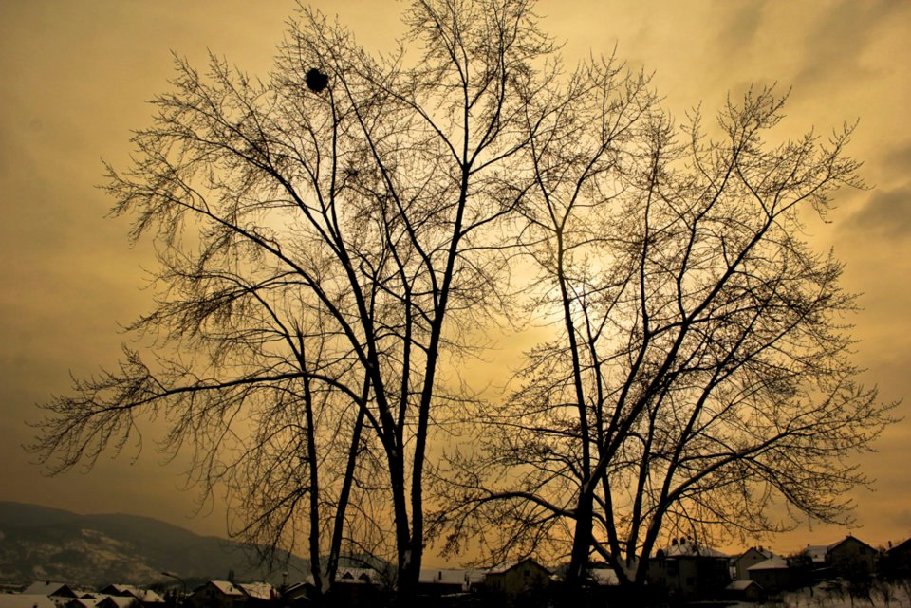
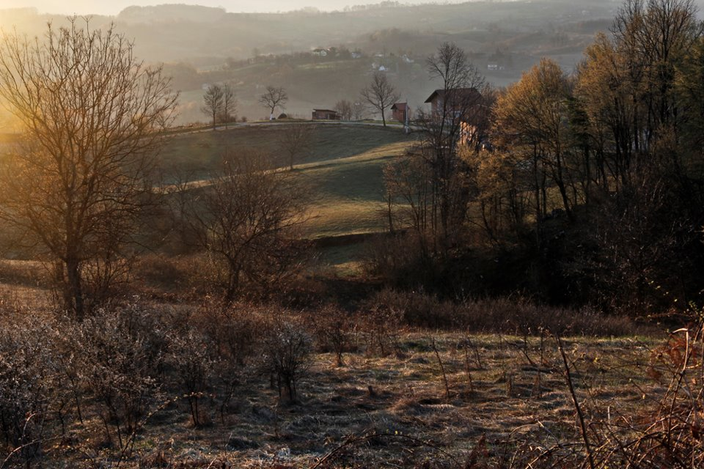
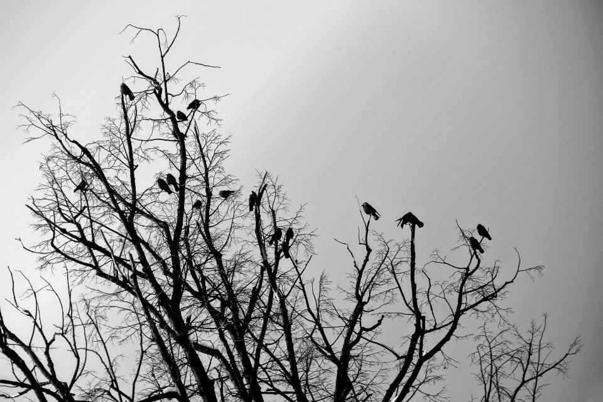
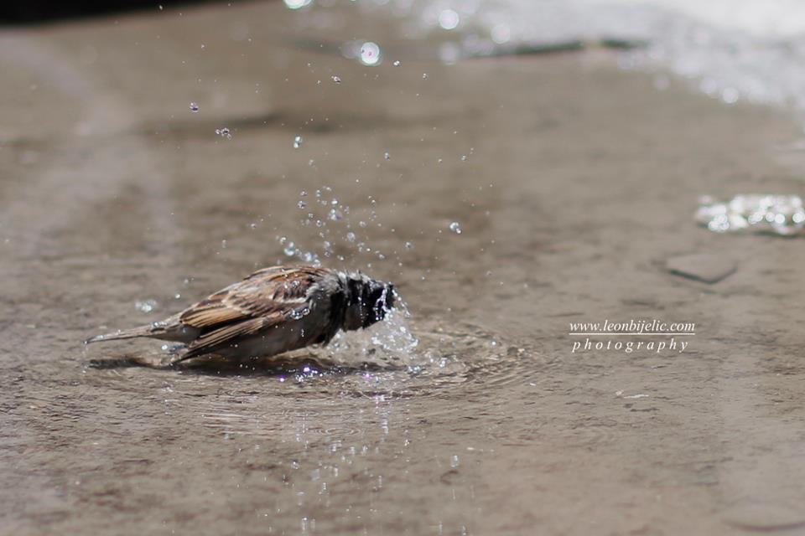
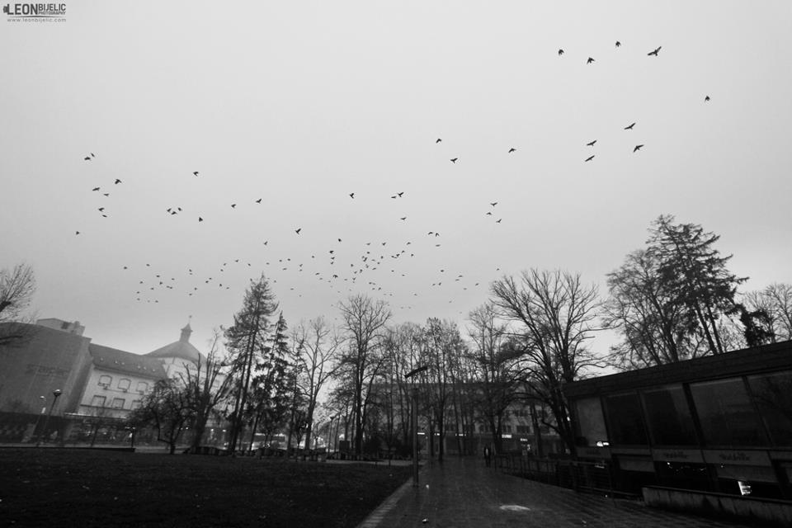
Природа:
Бања Лука- „рајска долина“ са много зеленила,воде и воћа
И данас је позната по великом броју зелених површина (паркова и алеја) због чега је названа „град зеленила“.
Дивљи кестен,липа,платан,смрча,бројне врсте украсних дрвенастих биљака.
Три бање (Српске топлице,Слатина и Лакташи)

Slide 6
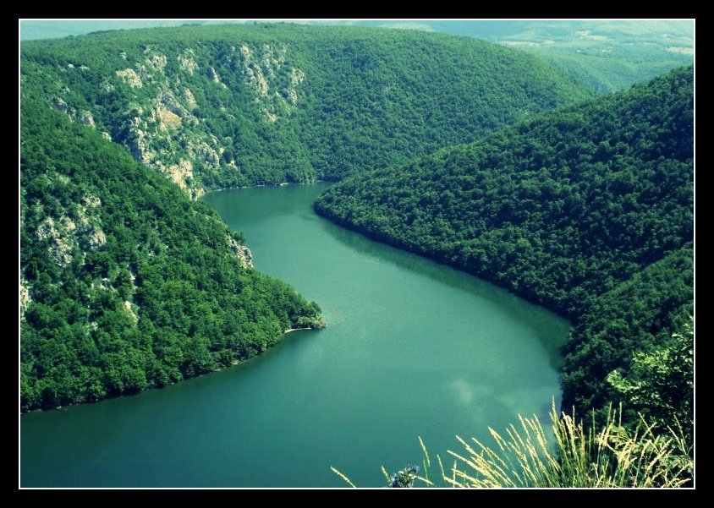
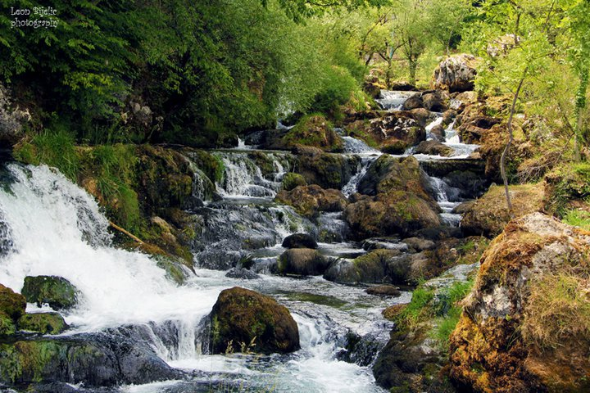
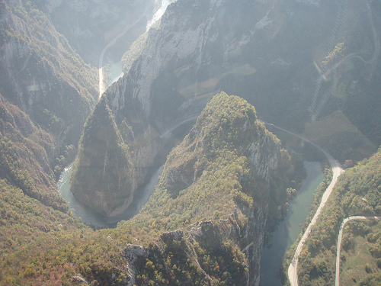
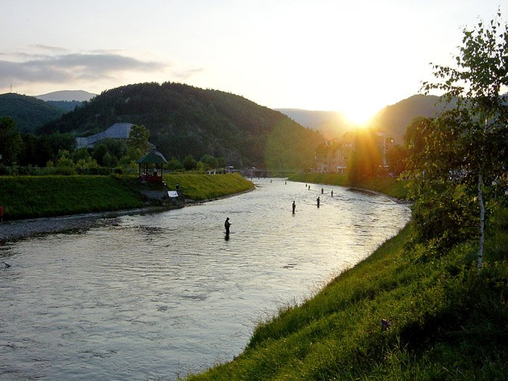
Главни водоток Бања Луке-Врбас
Ову ријеку карактеришу ријетке и племените врсте рибе из породице салмонида.
Посебну атракцију представљају спортови на води за које ова ријека пружа изврсне услове.
Чамац дајак

Slide 7
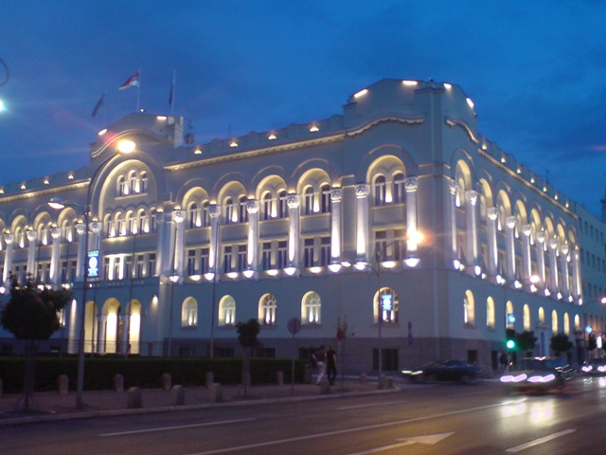
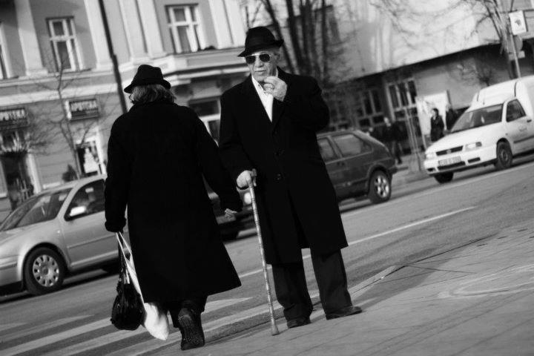
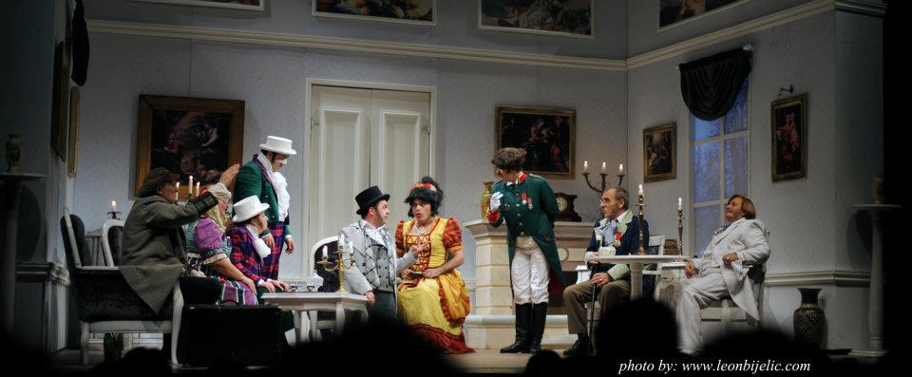
Култура:
Велики број културно-историјских споменика.
Могућност посјете културним установама.
У граду Бања Лука се одржавају бројне манифестације различитих форми и садржаја.
Велики број догађаја се одржава дужи низ година па самим тим носе епитет традиционалне.

Slide 8
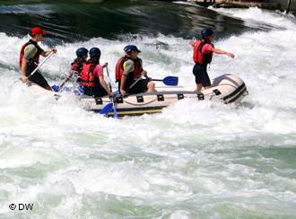
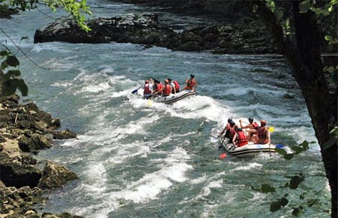
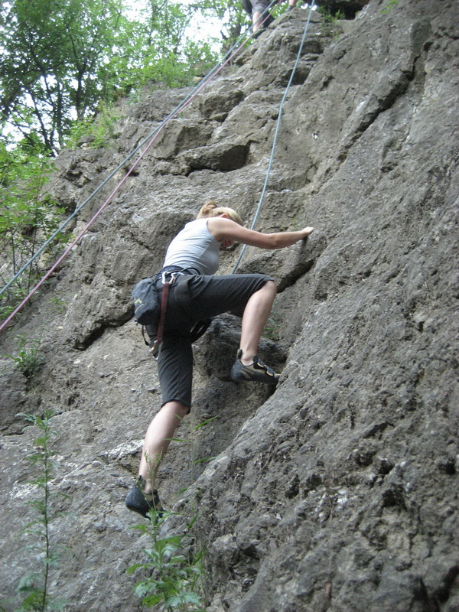
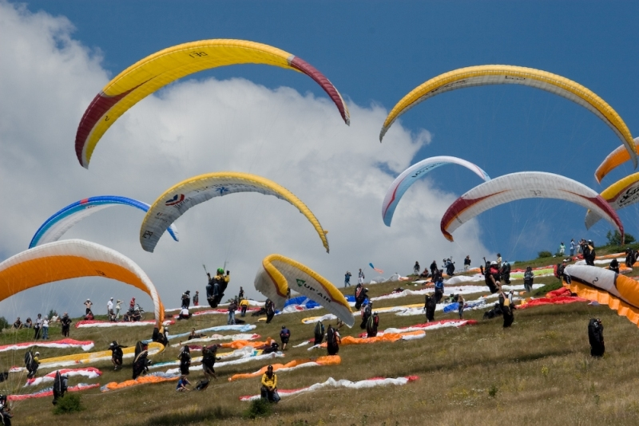
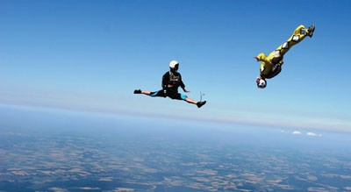
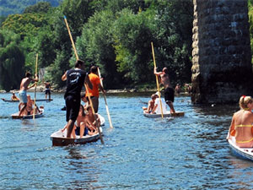
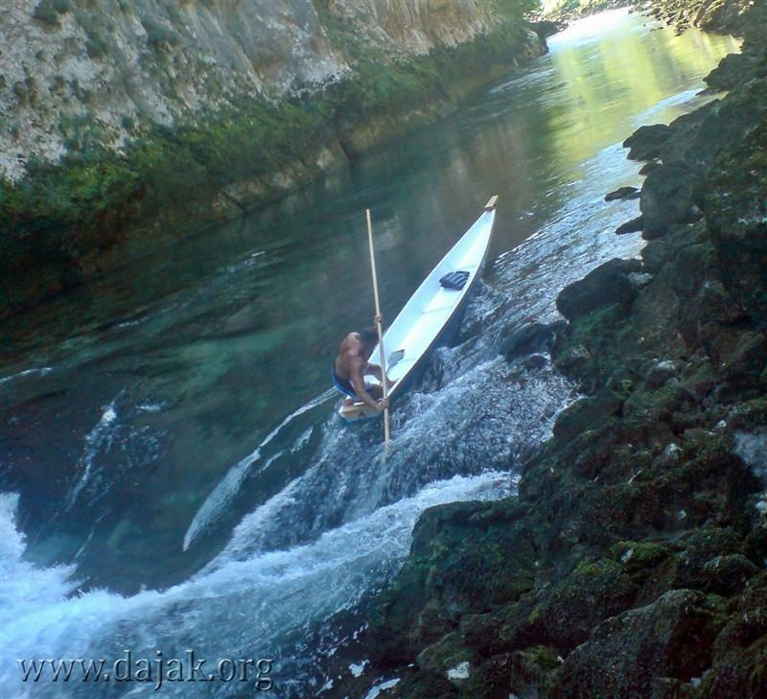
Авантура:
Дајак
Јахање
Падобранство
Параглајдинг
Рафтинг
Роњење
Палеологија
Врбас
Paintball
Кањонинг
Пјешачење и брдски бициклизам
Слободно и спортско пењање

Slide 9
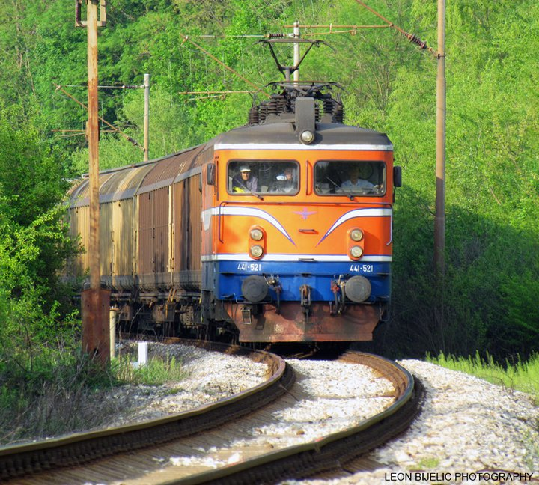
ХВАЛА НА ПАЖЊИ!
Пројектна секција:
Славица Ружић
Наташа Милинковић
Николина Спасојевић III-7

